Slide 1
Инвестиционный паспорт объекта ________________________________________________________________________________________________________________________________________
НАИМЕНОВАНИЕ ОБЪЕКТА: Здание магазина
АДРЕС: г. Рыбница, ул. Горького 12/21

Slide 2
Характеристика инвестиционной площадки
Рекомендованное назначение | Магазин, склад
Общая площадь инвестиционной площадки | 65 кв.м.
Общая площадь участка | 65 кв.м.
Электроснабжение | Есть
Газоснабжение | Нет
Водоснабжение и водоотведение | Нет
Транспортные коммуникации | Асфальтобетонная дорога вокруг участка
Форма собственности | Объект находится в муниципальной собственности
Форма взаимодействия с инвестором:
Аренда | Да
Продажа | Да
Совместная деятельность | Нет

Slide 3
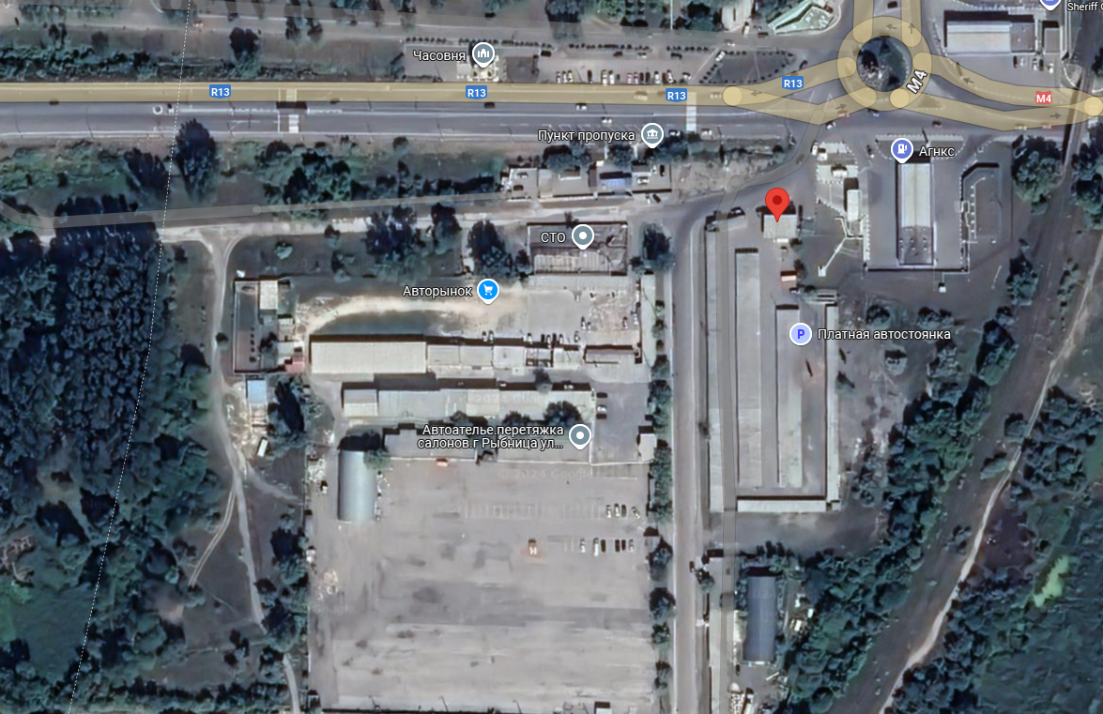
Местонахождение объекта

Slide 4
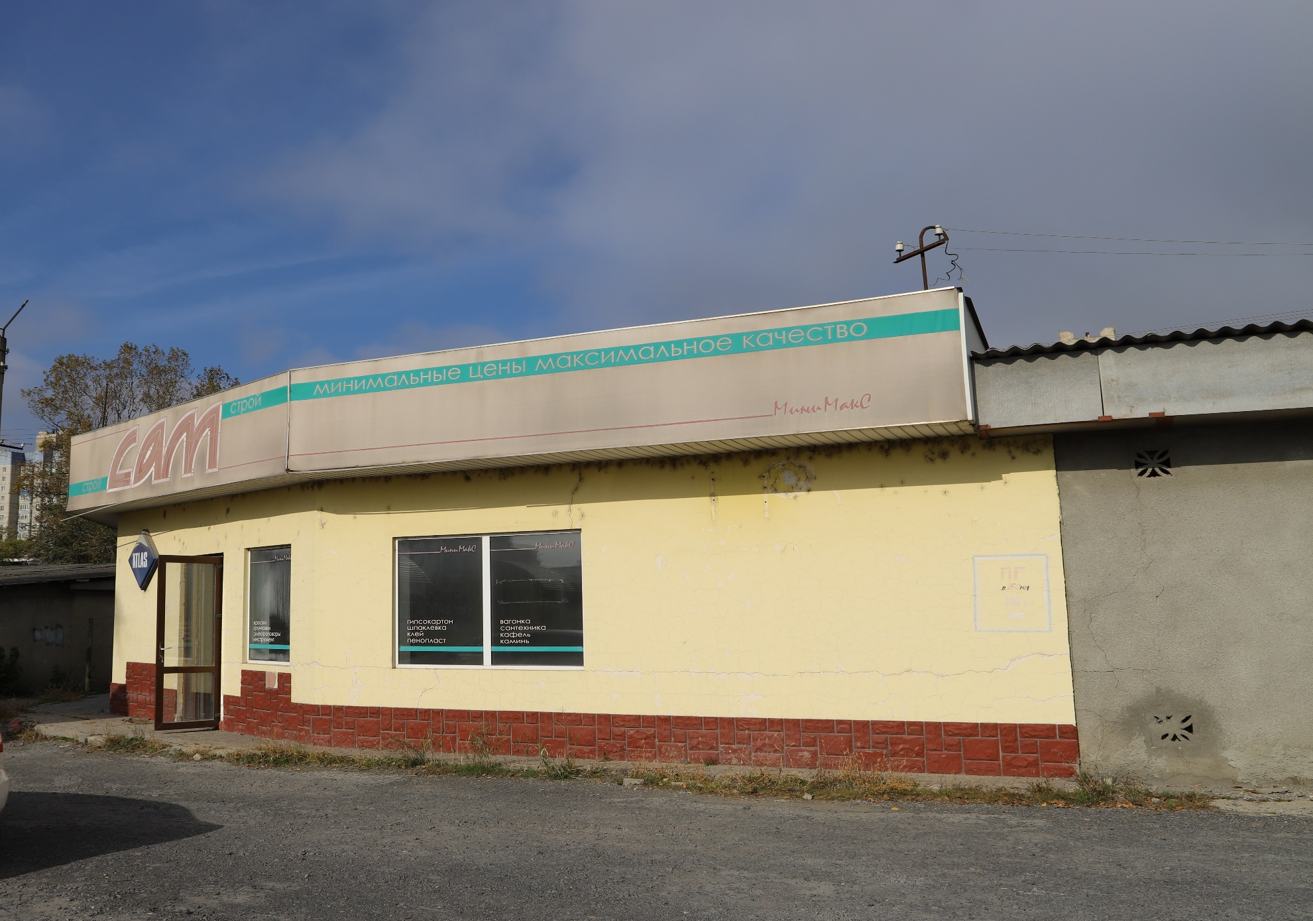
Фотогалерея

Slide 5
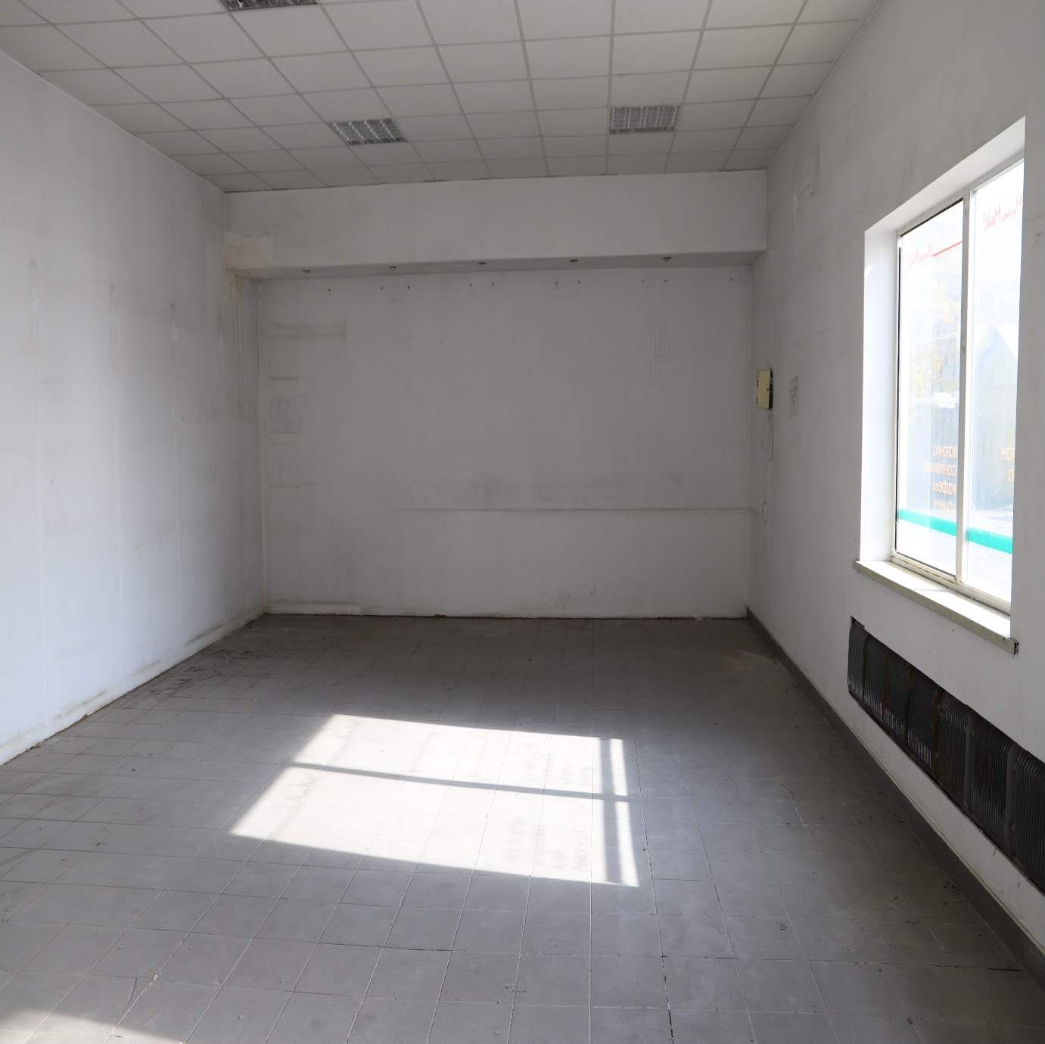
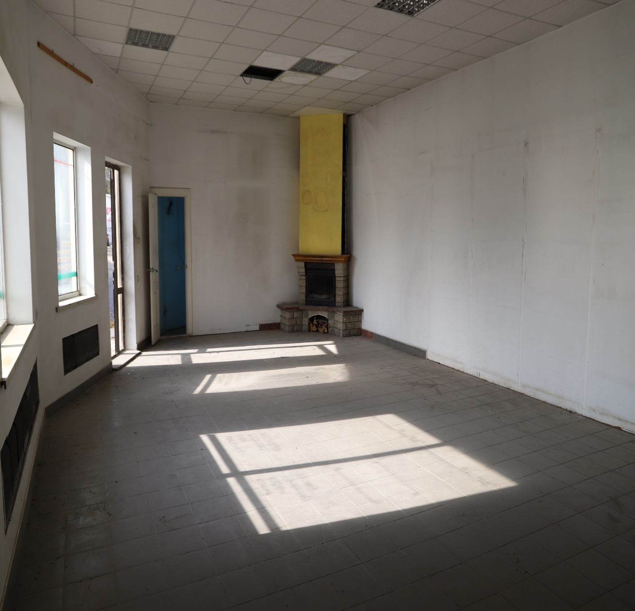
Фотогалерея

Slide 6
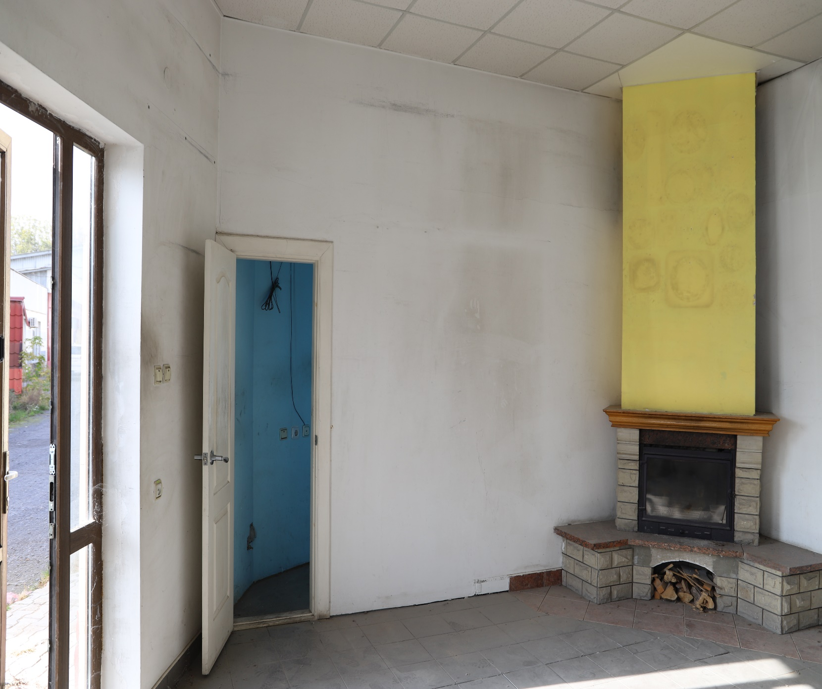
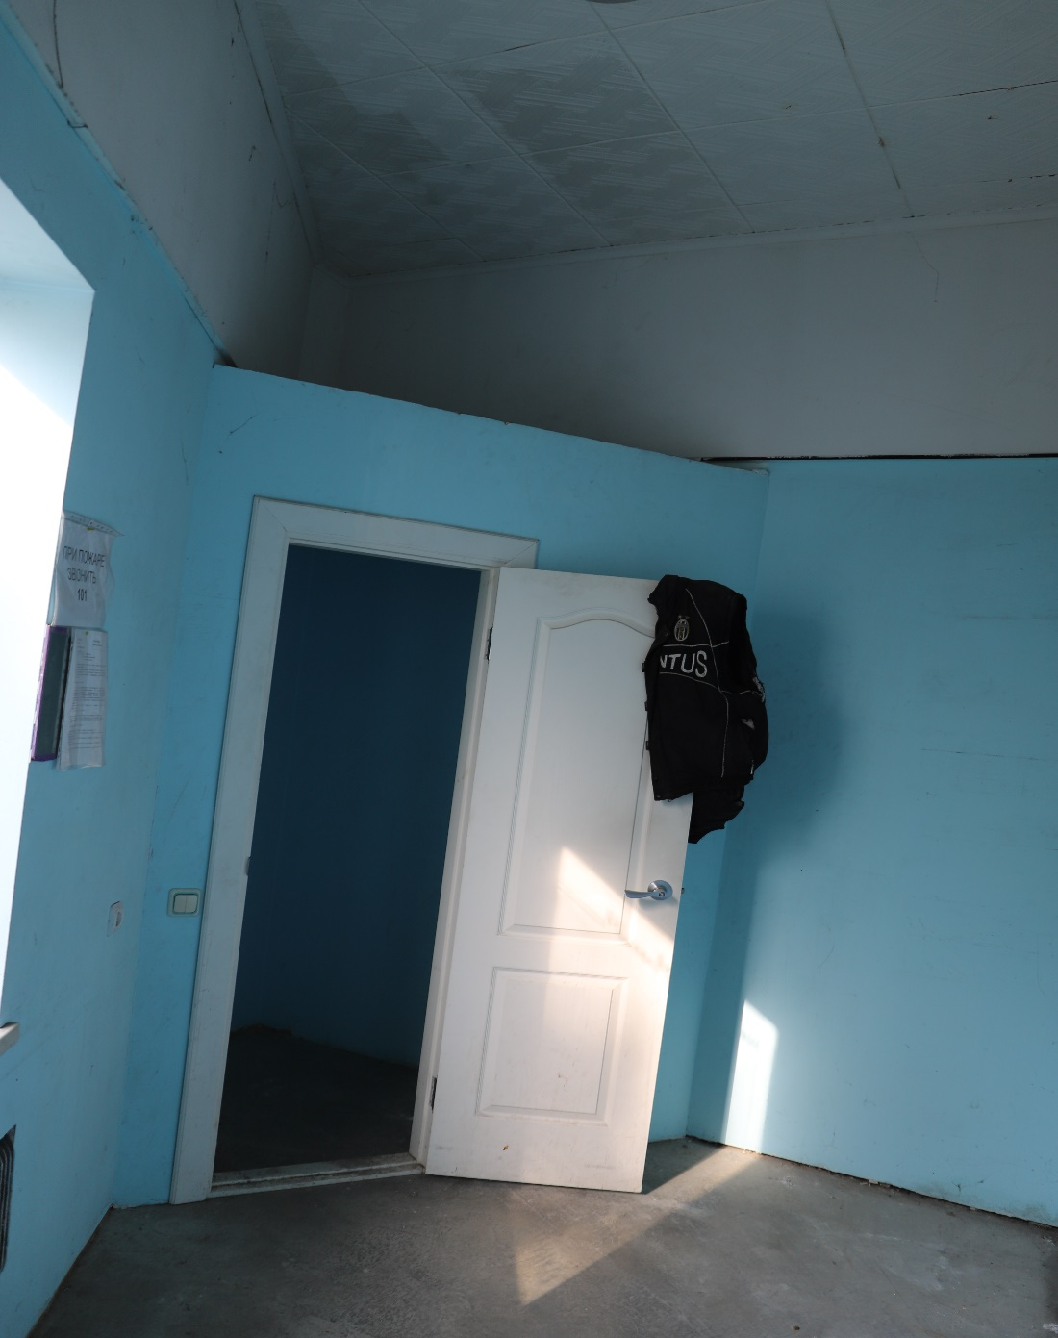
Фотогалерея

